Slide 1

kern 2 en kern 3

Slide 2

Kern 2

Slide 3
n

Slide 4
neer

Slide 5
neem

Slide 6
naam

Slide 7
maan

Slide 8
t

Slide 9
taap

Slide 10
tam

Slide 11
pet

Slide 12
ee

Slide 13
teen

Slide 14
peen

Slide 15
keet

Slide 16
meet

Slide 17
peer

Slide 18
reep

Slide 19
b

Slide 20
been

Slide 21
beer

Slide 22
ben

Slide 23
oo

Slide 24
n oo t

Slide 25
poot

Slide 26
boot

Slide 27

Kern 3

Slide 28
d

Slide 29
doos

Slide 30
dak

Slide 31
oe

Slide 32
r oe p

Slide 33
p oe s

Slide 34
d oe k

Slide 35
z

Slide 36
zee

Slide 37
zon

Slide 38
zaak

Slide 39
zoek

Slide 40
ij

Slide 41
ij s

Slide 42
v r ij

Slide 43
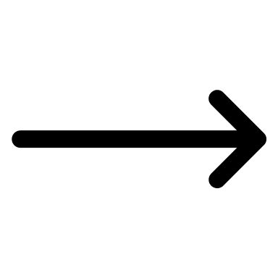
i s

Slide 44
h

Slide 45
h ee r

Slide 46
h i k

Slide 47
h aa r

Slide 48
h a m

Slide 49
h a k

Slide 50
boer

Slide 51
zoet

Slide 52
koen

Slide 53
haas

Slide 54
rem

Slide 55
raak

Slide 56
hoop

Slide 57
meer

Slide 58
zeer

Slide 59
kijk

Slide 60
hijg

Slide 61
wijs

Slide 62
v uu r

Slide 63


Goed zo !

